Slide 1
웹페이지 분석
파이썬 웹스크래핑 - 2

Slide 2
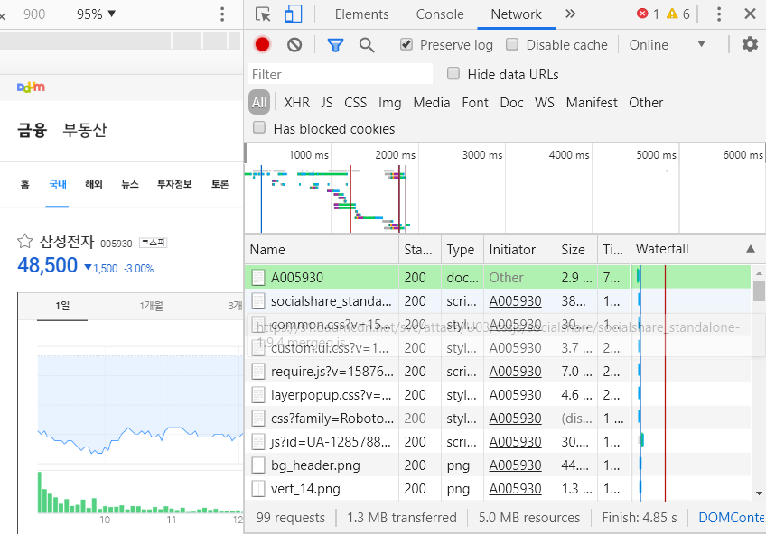
개발자 도구 Network
Unit 05
웹페이지 분석
웹 서버와 주고 받은 (요청– 응답)을 기록
https://finance.daum.net/quotes/A005930

Slide 3
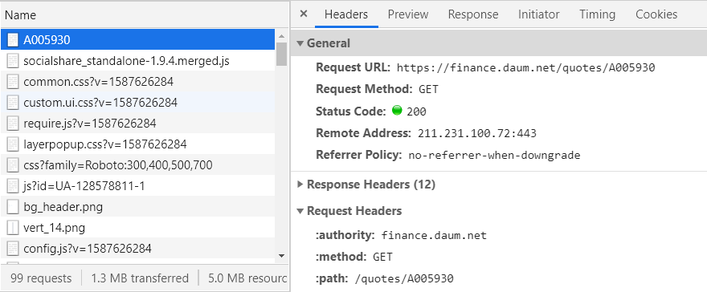
개발자 도구 Network
Unit 05
웹페이지 분석
항목을 선택하면 상세 내용이 오른쪽에 출력
Headers : 웹 서버 정보와 입력 데이터 확인
Response : 웹 서버가 반환하는 데이터 확인

Slide 4
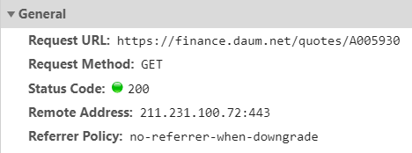
Network의 Headers (1/4)
Unit 05
웹페이지 분석
General 항목
웹서버의 URL과 요청 메서드 확인
url = "https://finance.daum.net/quotes/A005930"
resp = requests.get(url)
print(resp)

Slide 5
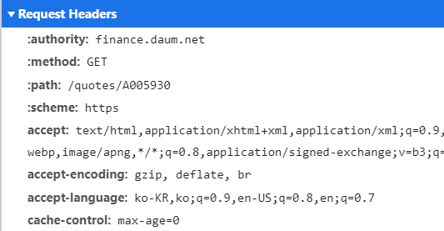
Network의 Headers (2/4)
Unit 05
웹페이지 분석
Request Headers 항목
서버로 전송하는 option 값
서버에 따라 요구하는 값이 다를 수 있음
url = "https://finance.daum.net/quotes/A005930"
headers = {
"accept" : "text/html,application",
# 생략
}
resp = requests.get(url, headers=headers)
print(resp)
:으로 시작하는 값은 requests가 지원하지 않음
- HTTP/2 프로토콜
나머지 값을 딕셔너리로 표현

Slide 6
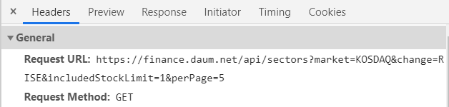
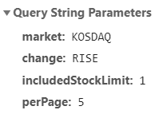
Network의 Headers (3/4)
Unit 05
웹페이지 분석
url = "https://finance.daum.net/api/sectors"
headers = {
"accept" : "text/html,application",
# 생략
}
params = {
"market" : "KOSDAQ",
"change" : "RISE",
# 생략
}
resp = requests.get(url, headers=headers, params= params)
print(resp)
Get Method와 파이썬
url = "https://finance.daum.net/api/sectors?market=KOSDAQ&change=RISE&includedStockLimit=1&perPage=5"
headers = {
"accept" : "text/html,application",
# 생략
}
resp = requests.get(url, headers=headers)
print(resp)

Slide 7
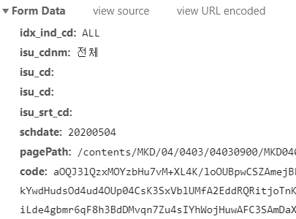
Network의 Headers (4/4)
Unit 05
웹페이지 분석
Post Method와 파이썬
From Data : 서버로 전송하는 데이터
url = "https://finance.daum.net/quotes/A005930"
headers = {
"accept" : "text/html,application",
# 생략
}
data = {
idx_ind_cd = "ALL",
# 생략
}
resp = requests.post(url, headers=headers, data=data)
print(resp)

Slide 8
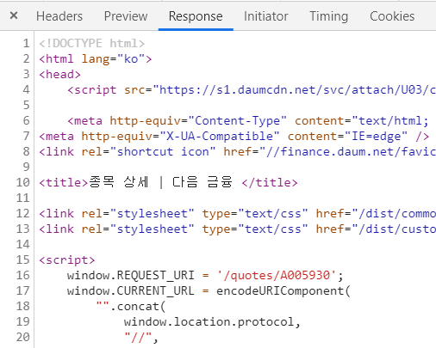

Network의 Response
Unit 05
웹페이지 분석
서버가 전송하는 데이터가 표시됨
전달하는 형식 및 내용은 웹 서버마다 다름
data = resp.json()
for item in data['result'] :
print(item['isu_nm'])
soup = BeautifulSoup(resp.text, 'html5lib')
result = soup.select("td")
for item in result:
print(item.text)

